Slide 1
Mobile Programming
Pertemuan 11

Slide 2
Resources
Resources adalah file tambahan dan konten statis yang digunakan kode seperti bitmap, definisi tata letak, string antarmuka pengguna, instruksi animasi, dan banyak lagi.

Slide 3
Cont’d
Menempatkan setiap jenis sumber daya dalam subdirektori spesifik direktori / proyek Anda.
Misalnya, inilah hierarki file untuk proyek sederhana:

Slide 4
Contoh
MyProject/
src/
MyActivity.java
res/
drawable/
graphic.png
layout/
main.xml
info.xml
mipmap/
icon.png
values/
strings.xml

Slide 5
Jenis Resourcew dalam res
folder animator/
XML yang menentukan animasi properti.
folder anim/
XML yang mendefinisikan tween animasi.
color/
XML yang menentukan status daftar warna.
drawable/
XML yang dikompilasi ke sumber daya gambar

Slide 6
Cont’d
mipmap/
Gambar untuk ikon launcher.
layout/
XML yang menentukan tata letak antarmuka pengguna.
menu/
XML yang menentukan menu aplikasi, seperti Menu Opsi, Menu Konteks

Slide 7
Cont’d
value/
XML yang berisi nilai-nilai sederhana, seperti string, integer, dan warna.
xml/ XML yang dapat dibaca saat runtime
font / Font file dengan ekstensi seperti .ttf, .otf, atau .ttc, atau file XML yang menyertakan elemen <font-family>.

Slide 8
Memilih Resources
Agar aplikasi mendukung beberapa konfigurasi perangkat, sangat penting untuk selalu menyediakan sumber daya default untuk setiap jenis sumber daya yang digunakan aplikasi.

Slide 9
Cont’d
Misalnya, jika aplikasi mendukung beberapa bahasa, selalu sertakan direktori value/ tanpa kualifikasi bahasa dan wilayah.
Jika tidak, maka aplikasi akan macet ketika dijalankan pada perangkat yang disetel ke bahasa yang tidak didukung oleh string.
Tetapi, selama value/ diberi nilai default, maka aplikasi akan berjalan dengan baik

Slide 10
Android Memilih Resources
Android memilih sumber daya alternatif mana yang akan digunakan saat runtime, tergantung pada konfigurasi perangkat saat ini.
Untuk menunjukkan bagaimana Android memilih sumber daya alternatif, asumsikan direktori yang dapat ditarik berikut masing-masing berisi versi berbeda dari gambar yang sama:

Slide 11
Cont’d
drawable/
drawable-en/
drawable-fr-rCA/
drawable-en-port/
drawable-en-notouch-12key/
drawable-port-ldpi/
drawable-port-notouch-12key/

Slide 12
Intent & IntentFilter
Intent adalah objek berpesan yang dapat digunakan untuk meminta tindakan dari komponen aplikasi lain.
Meskipun Intent memfasilitasi komunikasi antar komponen dalam beberapa cara, ada tiga kasus penggunaan dasar:

Slide 13
Memulai Suatu Kegiatan
Suatu Aktivitas mewakili satu layar dalam suatu aplikasi.
Pengembang dapat memulai instance baru dari suatu Activity dengan mengirimkan Intent ke startActivity().
Intent menggambarkan aktivitas untuk memulai dan membawa data yang diperlukan.

Slide 14
Memulai layanan
Service adalah komponen yang melakukan operasi di latar belakang tanpa antarmuka pengguna.
Dengan Android 5.0 (API level 21) dan yang lebih baru, Anda dapat memulai layanan dengan JobScheduler

Slide 15
Mengirim Broadcast
Broadcast adalah pesan yang bisa diterima aplikasi mana pun.
Sistem memberikan berbagai broadcast untuk event sistem, seperti ketika sistem dinyalakan atau perangkat mulai mengisi daya.

Slide 16
Jenis Intent
Intent Eksplisit menentukan aplikasi mana yang akan memenuhi Intent, dengan memberikan nama paket aplikasi target atau nama kelas komponen yang sepenuhnya memenuhi syarat.
Intent Implisit tidak menyebutkan komponen tertentu, tetapi menyatakan tindakan umum untuk dilakukan, yang memungkinkan komponen dari aplikasi lain untuk menanganinya.

Slide 17
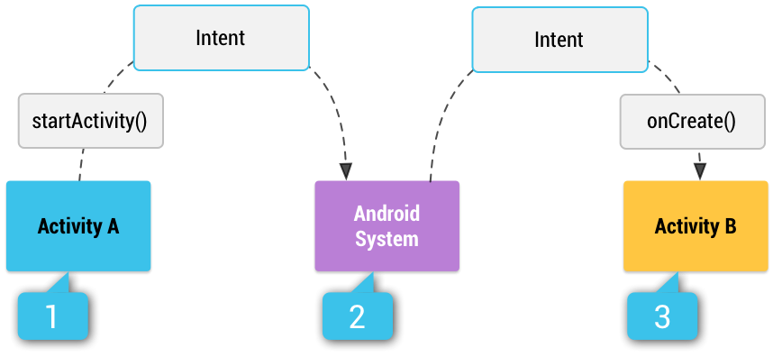
Ilustrasi

Slide 18
Cont’d
Informasi utama yang terkandung dalam Intent adalah sebagai berikut:
Nama komponen
Nama komponen yang memulai.
Tindakan
String yang menentukan tindakan umum untuk dilakukan

Slide 19
Membangun Intent
Objek Intent membawa informasi yang digunakan sistem Android untuk menentukan komponen mana yang akan dimulai, ditambah informasi yang digunakan komponen penerima untuk melakukan tindakan

Slide 20
Cont’d
Data
URI (objek Uri) yang mereferensikan data yang akan ditindaklanjuti dan / atau tipe MIME dari data tersebut.
Kategori
String yang berisi informasi tambahan tentang jenis komponen yang harus menangani maksud.

Slide 21
Cont’d
Ekstra
Pasangan nilai kunci yang membawa informasi tambahan yang diperlukan untuk menyelesaikan tindakan yang diminta.
Flags
Flag didefinisikan dalam kelas Intent yang berfungsi sebagai metadata untuk Intent

Slide 22
Content Provider
Content Provider dapat membantu aplikasi mengelola akses ke data yang disimpan dengan sendirinya, disimpan oleh aplikasi lain, dan menyediakan cara untuk berbagi data dengan aplikasi lain.
Mereka merangkum data, dan menyediakan mekanisme untuk mendefinisikan keamanan data.

Slide 23
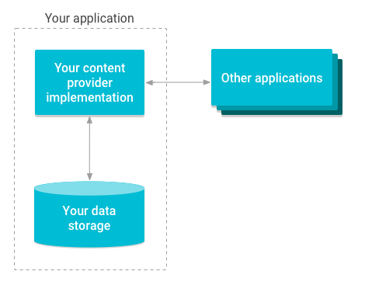
Ilustrasi

Slide 24
Cont’d
Gunakan Content Provider jika Anda berencana untuk berbagi data. Jika tidak, Content Provider masih dapat digunakan karena abstraksi yang bagus.
Abstraksi ini memungkinkan untuk melakukan modifikasi pada implementasi penyimpanan data aplikasi tanpa mempengaruhi aplikasi lain yang ada

Slide 25
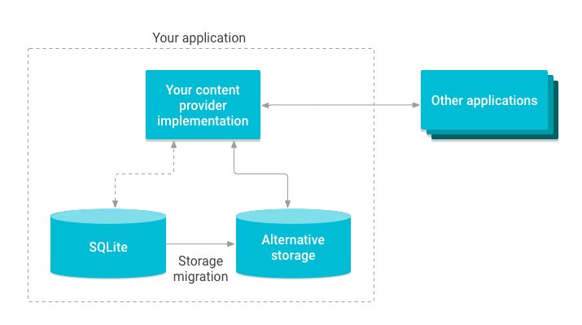
Ilustrasi

Slide 26
Keuntungan
Content Provider menawarkan kontrol granular atas izin untuk mengakses data.
Pengembang dapat memilih untuk membatasi akses ke Content Provider dari hanya di dalam aplikasi

